Slide 1
SUSTAV HLAĐENJA I PODMAZIVANJA
Šk.god.2023/2024 tehnička škola pula 4.srt

Slide 2
Sustav hlađenja
Sustav hlađenja -cilj održavanje optimalne temperature motora kako bi se spriječilo pregrijavanje i očuvala njegova funkcionalnost
Postoje dvije vrste sustava hlađenja:
  1. Zračno hlađenje:
  Koristi zrak kao medij za odvođenje topline iz motora
  Često se koristi kod manjih motora ili motora u posebnim uvjetima vožnje
  Vjetar u toku vožnje pokreće sam ventilator koji struji kroz hladnjak koji hladi motor
  2. Hlađenje tekućinom:
  Koristi rashladnu tekućinu koja cirkulira kroz motor radi smanjenja topline (antifriz/destilirana voda)
  Ovaj se sustav češće koristi u modernim vozilima zbog svoje učinkovitosti

Slide 3
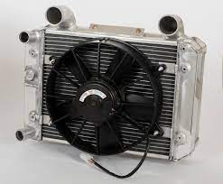
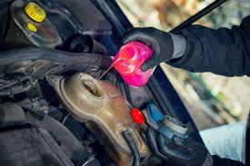
Sustav hlađenja
Hladnjak
Antifriz

Slide 4
Glavni dijelovi sistema:
1.Hladnjak
  Sastoji se od tankih cijevi i rebara
2.Pumpa rashladne tekućine
  Dobija pogon preko ramenice
3.Termostat
  Održava rad motora na određenoj temperaturi (idealna 90 C*)
4.Rashladna instalacija

Slide 5
Usporedba i prednosti
Hlađenje tekućinom
  Bolje rashlađivanje-omogućuje učinkovitije odvođenje topline iz motora, što rezultira stabilnijom temperaturom
  Manja buka-hlađenje tekućinom obično proizvodi manje buke od zračnog hlađenja
  Veća učinkovitost-Smanjuje rizik od pregrijavanja i omogućuje rad motora pri većim opterećenjima
  Hlađenje zrakom
  Jednostavnost-jednostavniji u dizajnu-nemaju složene rashladne tekućine, pumpi i cijevi
  Lakša upotreba-nema rashladne tekućine koja zahtijeva redovito nadopunjavanje ili zamjenu
  Manja težina-lakši od hlađenja tekućinom zbog manjka rashladne tekućine i pripadajuće opreme

Slide 6
Sutav podmazivanja
Sustav podmazivanja-osigurava podmazivanje pokretnih dijelova motora kako bi se smanjilo trenje i trošenje te osigurala dugotrajna i učinkoviti rad motora
Ključne komponente:
1. Ulje:
  Glavni medij za podmazivanje
  Različite vrste ulja imaju različite viskoznosti i aditive koji poboljšavaju performanse
2. Pumpa za ulje:
  Odgovorna za cirkulaciju ulja kroz motor i osiguravanje podmazivanja svih ključnih dijelova
3. Filter ulja:
  Filtrira čestice I nečistoće iz ulja kako bi se osigurala njegova čistoća i učinkovitost

Slide 7
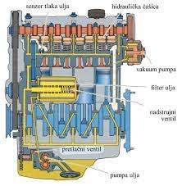
Sustav podmazivanja
Sastoji se od:
  Senzor tlaka ulja
  Hidraulička čašica
  Vakuum pumpa
  Filter ulja
  Pumpa ulja
  Pretlačni ventil
  Nadstrujni ventil

Slide 8
Kraj
Napravili: Dorian Kablar, Eldar Imširović, Antun Grgić

